Slide 1


오픈소스 팀 프로젝트 제안서
오픈소스 17조
20170350 김성호
20120584 구성우
20170390 이지용

Slide 2
목 차
Ⅰ 프로젝트 개요
Ⅱ 프로젝트 구성
Ⅲ 프로젝트 계획

Slide 3
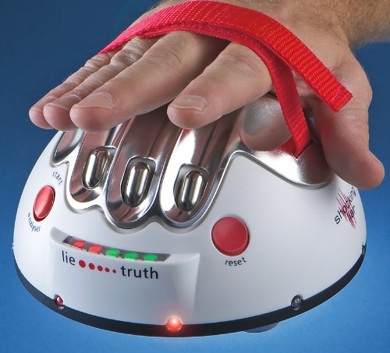
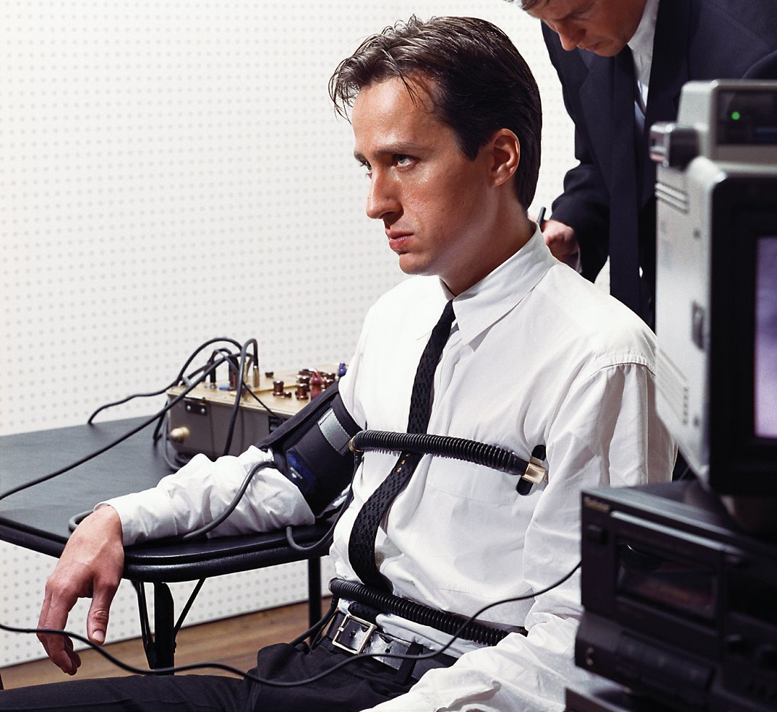
Ⅰ 프로젝트 개요
# 주제 선정 동기
예능에 자주 등장하는 장난감 탐지기의 정확도가
현저히 낮음
# 보완
보다 다양한 생리적 반응의 변화를 비교하여 진위판단
장난감 탐지기
거짓말 탐지기
인체의 전기 전도율의 변화를 비교하여 진위판단
호흡, 혈압, 맥박, 뇌파 등의 변화를 비교하여 진위판단
# 프로젝트 개요
python + raspi+ breadboard와 전류량 측정센서,
맥박 측정센서
등을 이용하여
진위 판단 측정

Slide 4
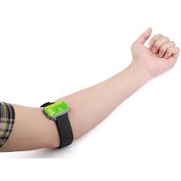
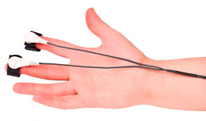
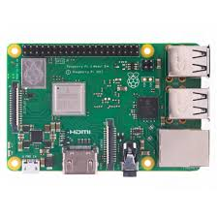
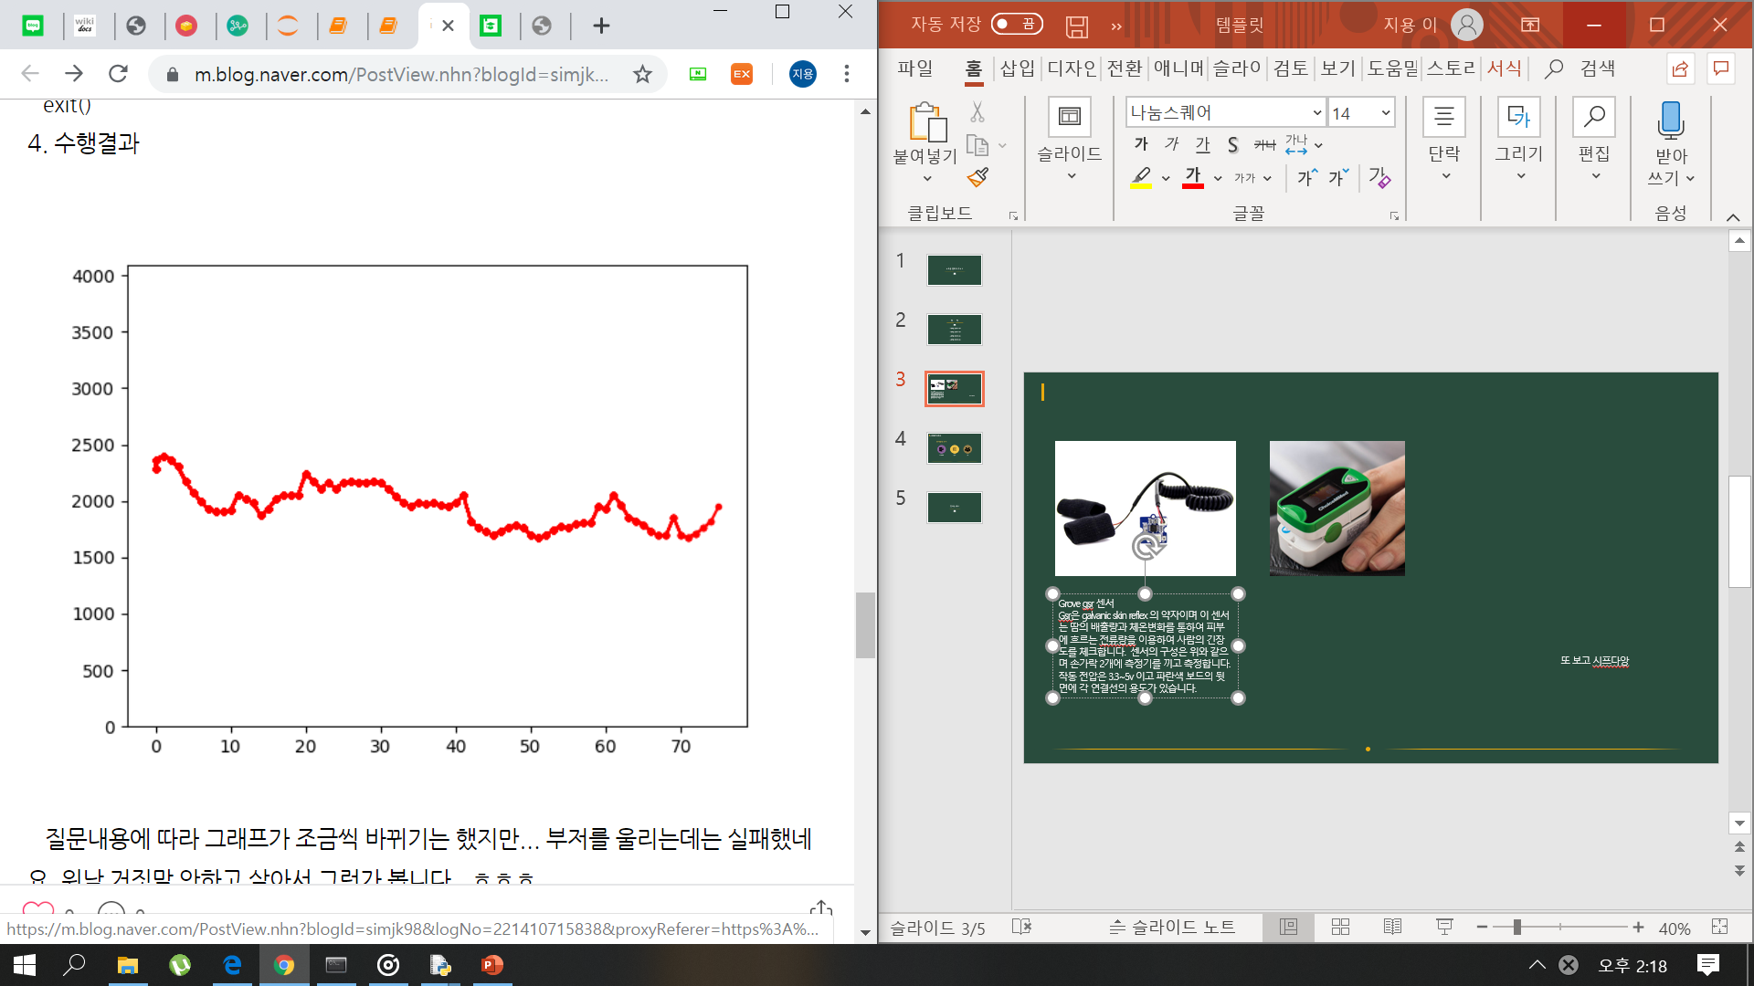
Ⅱ 프로젝트 구성
심박수 측정 센서(심박 측정)
Grove gsr 센서(피부전류량 측정)
Matplotlib(python 그래프 패키지)
그래프 출력 및 거짓말 탐지
Raspberry pi 3

Slide 5

Ⅲ 프로젝트 계획
1~2주
3~5주
6~8주
9~10주
프로젝트 주제 설정
계획서 작성
재료 구매
센서모듈개발
(gsr, 심박 등)
액추에이터 개발
(LED, 벌칙 기구 등)
임상실험 및 디버깅

